Slide 1
HAN Lean QRM Centrum
De verbeterorganisatie
Opdrachtgever, het verbeterteam en de facilitator
Notes:
Tweede pagina kennisclip.
Deze sluit aan op de eerste sheet en gaat door naar de presentatie/ video.
Gesproken tekst begint bij deze sheet, welkom en kort onderwerp. Indien nodig verwijzing naar andere clips.
HIERNA BEGINT DE EIGEN PRESENTATIE/ VIDEO.

Slide 2
LEERDOEL VAN DEZE KENNISCLIP
In dit thema staat het volgende doel centraal:
De deelnemer kan een verbeterteam opzetten en kan adequaat omgaan met andere stakeholders van het uit te voeren verbetertraject en is in staat een kaizen event te begeleiden.
In deze kennisclip staat het volgende doel centraal:
De deelnemer kent de driehoek Initiator, Actor en Ondersteuner en kan dit voor een verbeterproject inrichten;
De deelnemer kent de eisen die aan de opdrachtgever wordt gesteld;
De deelnemer kent de eisen die aan een verbeterteam worden gesteld;
De deelnemer kent de eigen rol.

Slide 3
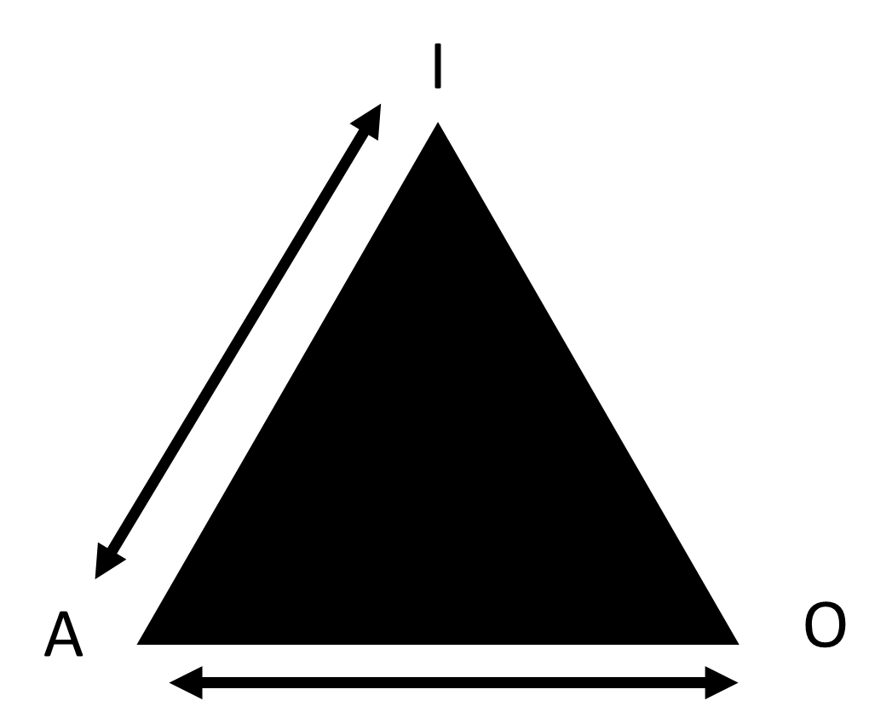
Driehoeksdenken
Notes:
2 fases: lean operatie en continu verbeteren
Je wilt nu van A naar B (refereren naar het verhaal van Arian). Wie wordt trekker/leider van het implementatieplan
Op dit moment is vraag ‘wie deze fase gaat leiden’ beantwoord (wie wordt trekker van het implementatieplan en wrs dus ook van het borgen vh proces)
Daarbij kan ‘het driehoeksdenken’ je bij helpen. (https://www.yumpu.com/nl/document/read/20544633/denken-in-driehoeken-kessels-smit)
Relatie I – A; verantwoordelijke relatie
Relatie A – O; productieve relatie
Relatie I – O; deze is er wel maar behoeft minder aandacht
Voorbeelden:
traject cursisten / tent org: zoeken naar de I. I is in het beginstadium de initiator.
traject soc work dt/vt: vanaf begin duidelijk wie de I en de A is. Voordeel is als de fase ‘lean operatie’ naar fase ‘continu verbeteren’ gaat soepeler verloopt.
Kun je starten zonder een I of een A?

Slide 4
Korte opdracht
In deze kennisclip zitten meerdere opdrachten. Op een Word bestand en voer als eerste deze opdracht uit:
Vul de driehoek in voor je eigen opdracht
Notes:
+ nabespreken (max 5/10 min)
In duo’s werken
Wie komt hier niet echt uit?
Conclusie; Wat is er voor nodig om het traject tot een succes te maken? Een goed initiator en een goede actor!

Slide 5
De initiator / de opdrachtgever
Voorwaarden scheppend
Doelen stellend
Ondersteunend aan het team

Slide 6
Criteria voor keuze opdrachtgever
Heeft voldoende mandaat / status om het team optimaal te kunnen ondersteunen;
Heeft belang bij het oplossen van het probleem of heeft er last van;
Heeft een hoge mate van invloed op het slagen van het project en een positieve houding tegenover het project;
Is voorstander van de verandering;
is slagvaardig/daadkrachtig.

Slide 7
Valkuilen met betrekking tot de opdrachtgever
Geef de opdrachtgever niet wat hij vraagt maar geef de opdrachtgever wat hij nodig heeft:
Breng het proces in kaart en analyseer waar de bottlenecks zitten
Verbeter het proces door het implementeren van een ERP systeem
We gebruiken geen planningssysteem in onze organisatie
STEL VRAGEN!!

Slide 8
Korte opdracht
Schrijf de vragen nog eens uit en oefen voor jezelf welke vragen jij gaat stellen.

Slide 9
De actoren / het verbeterteam
Teamleden: geselecteerd om gezamenlijk de uitdaging te onderzoeken.
Teamleider: trekker van de kaizen of het verbeterteam.

Slide 10
Samenstelling verbeterteam
  Een team bestaat uit maximaal 3 – 7 personen en let hierbij op de volgende zaken:
  Zoveel mogelijk betrokken disciplines zijn vertegenwoordigd
  (disciplines die rond de uitdaging van het team een rol kunnen spelen, denk aan de werkvloer, IT, HR, Kader, ontwikkeling, klantenservice, etc.)
  Zoveel mogelijk ploegen vertegenwoordigd
  (ter voorkoming van acceptatieproblemen van de oplossing: NOT INVENTED BY ME-Syndroom)
  Voldoende Inhoudelijke kwaliteit in het team
  Voldoende procesmatige kwaliteit in het team
  Alle persoonlijkheidsstijlen in balans
  (niet alleen introvert, ook extraverte personen, niet alleen maar doeners, ook denkers, etc.)
  Voldoende tijd beschikbaar

Slide 11
Korte opdracht
Welke mensen zet jij in jouw verbeterteam?
Notes:
+ nabespreken (max 5/10 min)
In duo’s werken
Wie komt hier niet echt uit?
Conclusie; Wat is er voor nodig om het traject tot een succes te maken? Een goed initiator en een goede actor!

Slide 12
De ondersteuner / de facilitator
Opdrachtgever(I)
= Eigenaar Projectbrief/Opdrachtbrief
Inhoud
Facilitator(O)
Procedure
Team(A)
Doel
= Eigenaar A3
Proces

Slide 13

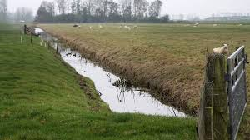



Notes:
Veel mensen plaatsen een opdrachtgever (vaak vanwege hierarchie) op een voetstuk. Ze doen letterlijk wat de opdrachtgever zegt. Als de opdrachtgever zegt dat ze in de sloot moet springen dan doen ze dat. We moeten beseffen dat de opdrachtgever het vaak helemaal niet weet. Als facilitator hebben we lef nodig en moeten we leren doorvragen op de eerste aanleiding van het probleem. Ook moeten we checken of het probleem echt klopt.

Slide 14
LEERDOEL VAN DEZE KENNISCLIP
In dit thema staat het volgende doel centraal:
De deelnemer kan een verbeterteam opzetten en kan adequaat omgaan met andere stakeholders van het uit te voeren verbetertraject en is in staat een kaizen event te begeleiden.
In deze kennisclip staat het volgende doel centraal:
De deelnemer kent de driehoek Initiator, Actor en Ondersteuner en kan dit voor een verbeterproject inrichten;
De deelnemer kent de eisen die aan de opdrachtgever wordt gesteld;
De deelnemer kent de eisen die aan een verbeterteam worden gesteld;
De deelnemer kent de eigen rol.

Slide 15
BRONVERMELDING
Tenzij uitdrukkelijk anders vermeld in de sheets zelf zijn de tekst, tabellen en opgaven in deze presentatie het eigen werk van medewerkers van de HAN – Lectoraat Lean / WCP.

